Slide 1
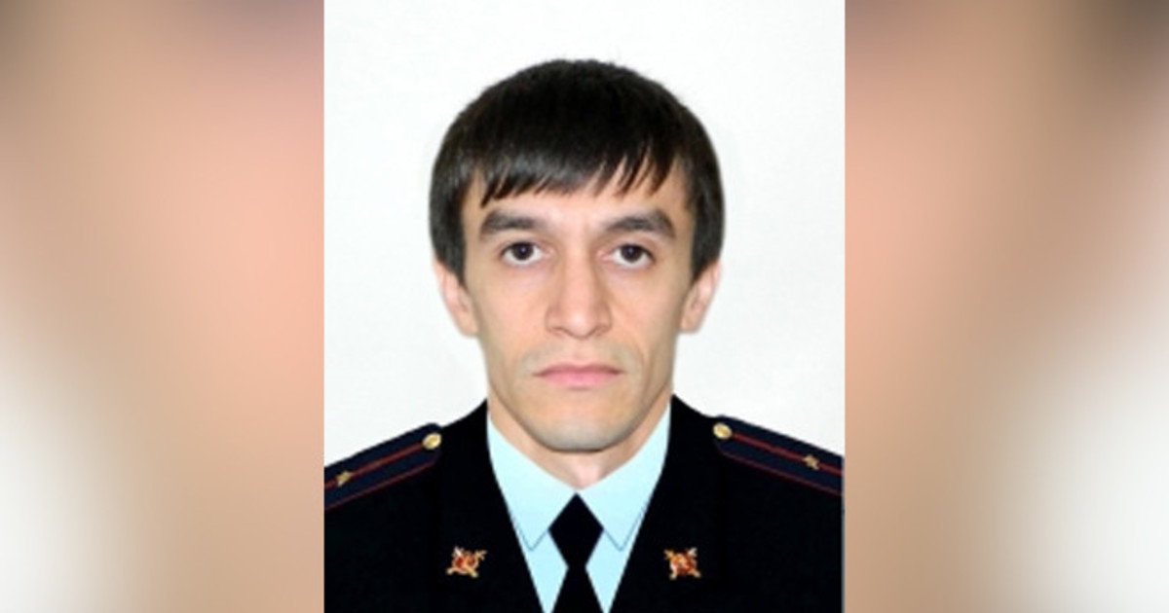
Магомед Нурбагандов –Герой России

Slide 2
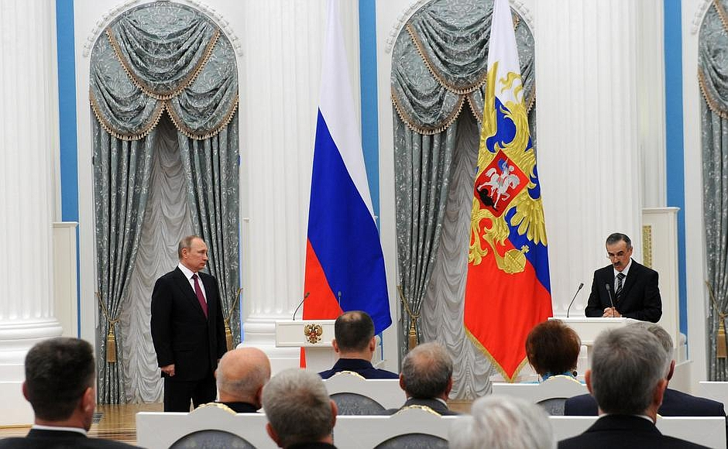

Slide 3
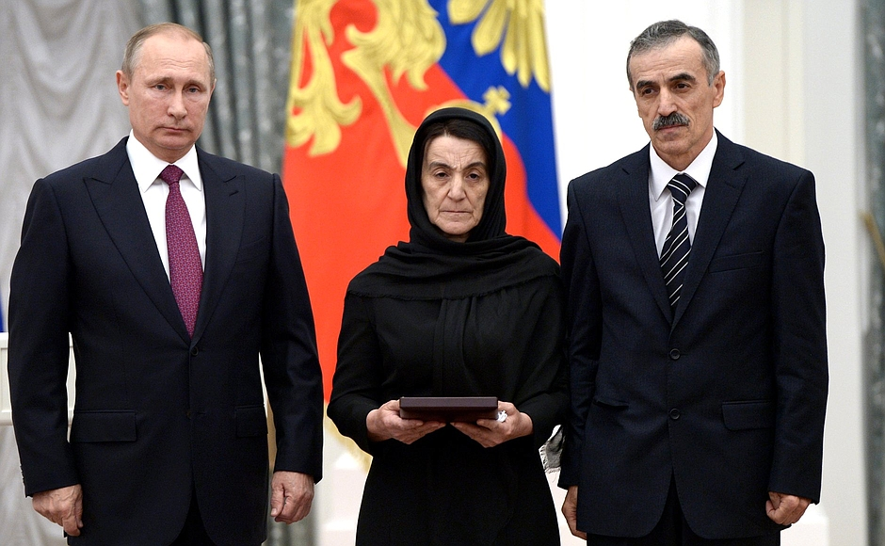
Родители Магомеда Нурбаганд и Кумсият Нурбагандовы с Путиным,
22 сентября 2016 года

Slide 4
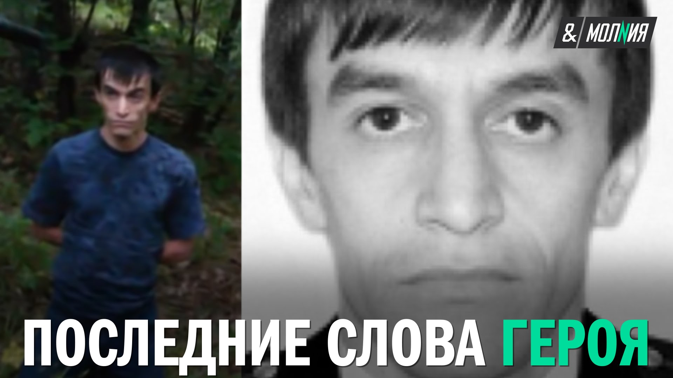

Slide 5
РАБОТАЕМ, БРАТ!
(Стихи офицера. Магомеду Нурбагандову посвящается)
От других отличается воин
Силой духа, особенной статью,
Когда в шаге от смерти спокойно
Завещает: "Работайте, братья!"
Ведь в тот миг не для телеэкрана,
А по совести, сердцу и чести
Братом стал нам джигит Дагестана,
Чтоб и впредь мы давили нечисть.
Чтоб не жаловались на усталость
И на выжатые литры пота,
Чтоб бандитов в лесах не осталось,
Братья, надо работать, работать,
Сил своих не щадя, не жалея,
Все стерпеть, хиджру или распятье,
Чтобы чище мир стал и светлее,
Надо помнить: "Работайте, братья!"
Сергей Ефимов

Slide 6
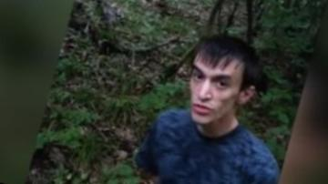
Убийство в лесу

Slide 7
Работайте Братья»,- последних два слова,
И в голову выстрел был сделан врагом,
За то, что предать он своих не готовый,
Магомед Нурбагандов из жизни ушёл.
Хотели бандиты, чтоб он испугался,
И предав, пощады просил у врага,
Но парень присяге быть верным, остался,
«Работайте Братья»,- сказал навсегда.
Геройски погиб Дагестанец Российский,
Оставив детишек в неполной семье,
Но многим в России он стал этим, близким,
И Вечная память за подвиг тебе...

Slide 8
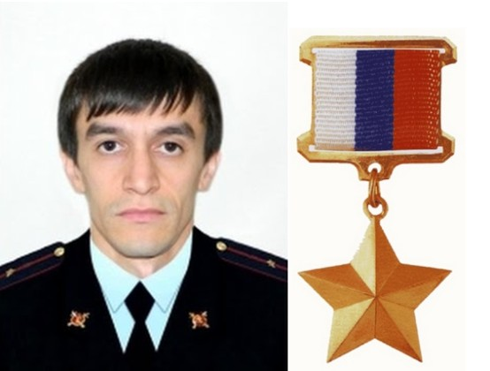
Герой России

Slide 9


Slide 10
От других отличается воин
Силой духа, особенной статью,
Когда в шаге от смерти спокойно
Завещает: "Работайте, братья!"
Ведь в тот миг не для телеэкрана,
А по совести, сердцу и чести
Братом стал нам джигит Дагестана,
Чтоб и впредь мы давили нечисть.
Чтоб не жаловались на усталость
И на выжатые литры пота,
Чтоб бандитов в лесах не осталось,
Братья, надо работать, работать,
Сил своих не щадя, не жалея,
Все стерпеть, хиджру или распятье,
Чтобы чище мир стал и светлее,
Надо помнить: "Работайте, братья!"

